Slide 1
pengantar
Teknik Aplikasi Multimedia
Marcello Singadji, S.Kom, M.T

Slide 2
TUJUAN PEMBELAJARAN
Mahasiswa mampu memahami definisi multimedia
Mahasiswa mampu memahami perkembangan multimedia
Mahasiswa mampu memahami peranan multimedia

Slide 3
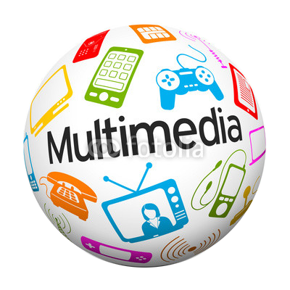
APA ITU MULTIMEDIA?
Multimedia terdiri dari dua kata yaitu multi dan medium
  Multi : banyak
  Medium : perantara yang digunakan untuk menghantar atau menyampaikan sesuatu

Slide 4
DEFINISI MULTIMEDIA?
Dalam industri elektronika, multimedia adalah kombinasi dari komputer dan video (Rosch, 1996).
Multimedia secara umum merupakan kombinasi tiga elemen yaitu, suara, gambar dan teks (Mc Cormick, 1996).
Multimedia adalah kombinasi dari paling sedikit dua media input atau output dari data, media ini dapat berupa audio (suara,musik), animasi, video, teks, grafik dan gambar (Turban dkk, 2002).
Multimedia merupakan alat yang menciptakan presentasi yang dinamis dan interaktif yang mengkombinasikan teks, grafik, animasi, audio dan gambar video (Robin dan Linda, 2001).
Definisi lain dari multimedia yaitu pemanfaatan komputer untuk membuat dan menggabungkan teks, grafik, audio, video dan animasi dengan menggabungkan link dan tool yang memungkinkan pemakai melakukan navigasi, berinteraksi, berkreasi dan berkomunikasi.

Slide 5

DEFINISI MULTIMEDIA
Produk multimedia dikatakan interaktif apabila pengguna produk tersebut diberi kebebasan dalam mengontrol elemen-element yang ada dalam produk tersebut.
Multimedia disebut hypermedia apabila pengguna dapat memahami struktur navigasi yang menghubungkan satu elemen dengan elemen yang lain.

Slide 6
DEFINISI MULTIMEDIA
Bentuk penyajian suatu informasi: tulisan, gambar, grafik, suara dan musik.
  Persepsi (bagaimana manusia menerima informasi):
    Audio/visual media.
  Penyajian (bagaimana informasi dikemas):
    ASCII, JPG, MPEG, PAL.
  Media presentasi (media untuk input/output):
    Keyboard, kertas.
  Media penyimpanan:
    Magnetic disk, optical disk

Slide 7
MENGAPA MULTIMEDIA?
A fast emerging basic skill
Adds dimensions
Is a dynamic experience
Allows cross-referencing through linking
Information Superhighway

Slide 8
MENGAPA MULTIMEDIA?
People retain
  20% of what they see
  30% of what they hear
  50% of what they see and hear
  80% of what they see, hear, and do simultaneously

Slide 9
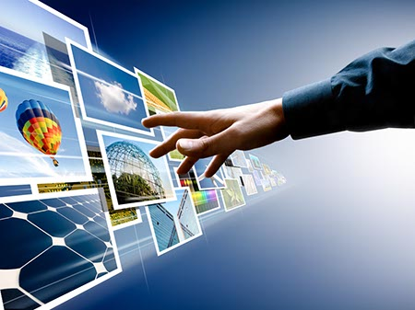
JENIS MULTIMEDIA
Multimedia, yang juga banyak dikenal dengan istilah many-media, secara sederhana dihubungkan dengan utilisasi (pendayagunaan) dari media atau kombinasi dari media-media yang tepat untuk topik tertentu dalam rangka untuk memaksimalkan kelancaran komunikasi.
Pada perkembangannya Multimedia dibagi atas dua jenis yaitu:
Multimedia linier → satu arah
Multimedia interaktif → dua arah

Slide 10





ELEMEN MULTIMEDIA
Text
Animasi
Audio
Video
Graphic

Slide 11
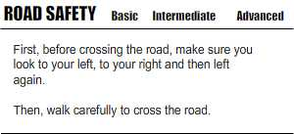
TEXT

Slide 12
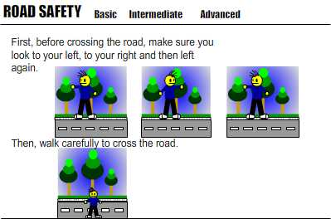
GRAPHIC
Dua dimensi gambar atau ilustrasi
Bisa diproduksi secara manual (dengan gambar, lukisan, ukiran, dll) atau dengan teknologi komputer grafis.
Digunakan multimedia untuk menunjukkan lebih jelas apa informasi tertentu adalah semua tentang (diagram, gambar)

Slide 13
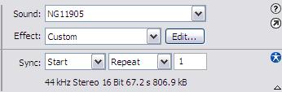
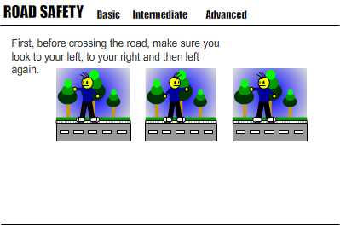
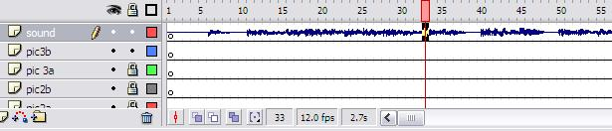
AUDIO
Diproduksi oleh getaran, seperti yang dirasakan oleh indera pendengaran.
Dalam multimedia, audio bisa datang dalam bentuk pidato, efek suara dan juga skor musik.

Slide 14
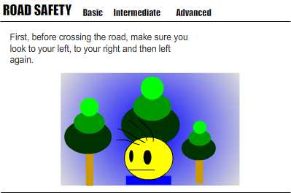
ANIMATION
Ilusi gerak diciptakan oleh layar berturut-turut gambar elemen statis.
Dalam multimedia, animasi digunakan untuk lebih meningkatkan / memperkaya pengalaman pengguna untuk lebih memahami informasi yang disampaikan kepada mereka.

Slide 15
VIDEO
Adalah teknologi untuk menangkap pengolahan, perekaman, transmisi, dan merekonstruksi gambar bergerak.
Video adalah lebih ke arah urutan gambar foto realistis / rekaman hidup sebagai dibandingkan dengan animasi
Video juga membutuhkan banyak ruang penyimpanan. Jadi rencanakan dengan matang sebelum Anda akan menggunakannya.

Slide 16
MULTIMEDIA INTERAKTIF
Memungkinkan pengguna untuk berinteraksi
Hyper media
  Bentuk multimedia yang memiliki keterkaitan antar elemen yang ada (linked elemnet)

Slide 17
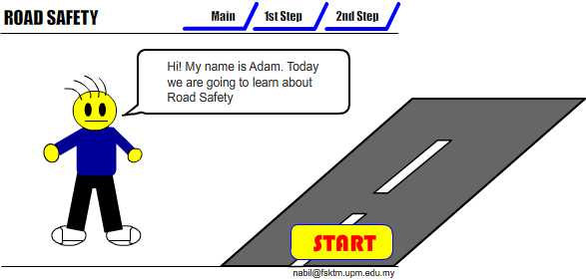
CONTOH : Multimedia Interaktif

Slide 18
PENGGUNAAN MULTIMEDIA
Multimedia dapat digunakan untuk berbagai macam bidang:
  Bisnis
  Pendidikan
  Hiburan
  Property
  Kepentingan umum

Slide 19
PRODUK MULTIMEDIA
Briefing Products
Reference Products
Database Products
Education and Training Products
Kiosk
Entertainment and Games

Slide 20
APLIKASI MULTIMEDIA
Multimedia plays major role in following areas
  Instruction
  Business
      Advertisements
      Training materials
      Presentations
      Customer support services
  Entertainment
      Interactive Games

Slide 21
APLIKASI MULTIMEDIA
  Enabling Technology
      Accessibility to web based materials
      Teaching-learning disabled children & adults
  Fine Arts & Humanities
      Museum tours
      Art exhibitions
      Presentations of literature

Slide 22
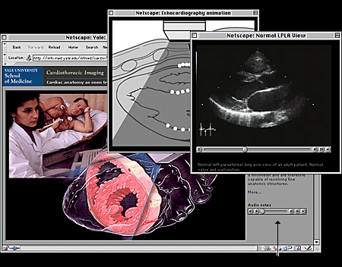

Slide 23
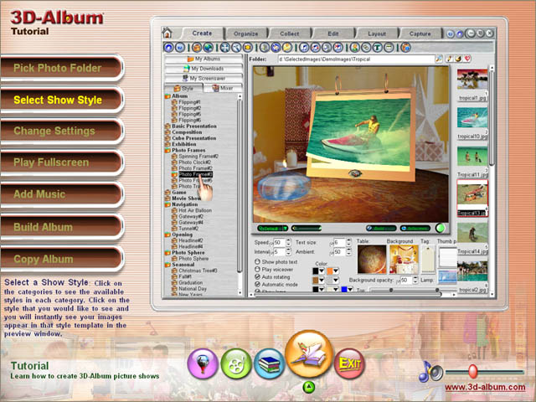

Slide 24
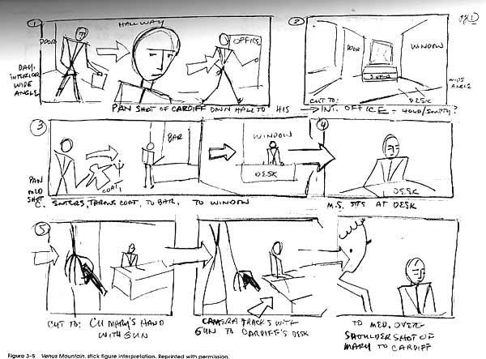
PROSES PEMBUATAN MULTIMEDIA
Dalam Proses pembuatan Multimedia banyak melibatkan hal yang sama seperti pada proses pembuatan film diantaranya:
Story board capturing
Story board making
Graphics Production

Slide 25


Slide 26

sekian

